Slide 1

ПРОГРАММНЫЕ МОДУЛИ ОБЕСПЕЧЕНИЯ ПРОГРАММНО-АППАРАТНЫХ КОМПЛЕКСОВ В ООО «ДИВИЛАЙН»
Производственная практика «Научно-исследовательская работа»
Выполнила: Лузинсан Анастасия, гр. 430-2 Руководитель практики от профильной организации: Ведущий инженер-программист Рылов Кирилл Александрович
Руководитель практики от Университета: Профессор кафедры АСУ, PhD, к.юр.н. Левин Семён Михайлович
Notes:
Итак, доброго времени суток. Сегодня я вам расскажу о том, как проходила производственная практика в период с 6 февраля по 4 марта 2023 года на предприятии ООО «Дивилайн». Темой практики, как видно на слайде, была «Программные модули обеспечения программно-аппаратных комплектов в ООО «Дивилайн»»

Slide 2
Компетенции ДиВиЛайн
анализ, обработка, передача изображений и видеоданных, промышленное телевидение, измерения, автоматизация;
создание и настойка серверов, применение систем виртуализации;
применение технологий ускорения вычислений (CUDA, OpenGL…);
разработка мобильных вычислительных платформ (железо: DSP, микроконтроллеры);
специализированные видеодатчики, позволяющие расширить применимость видеосистем;
машинное обучение, анализ данных (предиктивный анализ, автоматизация, управления тех. процессами);
базы данных, интерфейсное ПО взаимодействия с базами данных;
клиент-серверные решения, разработка программного обеспечения для систем на базе PC (C++, Qt, Python, …), кроссплатформенные решения;
мобильные приложения;
разработка технической документации (ЕСКД/ЕСПД).
Notes:
Коротко расскажу об ООО «Дивилайн».
ДиВиЛайн разрабатывает системы технического зрения для промышленных применений.
Компетенции ООО «Дивилайн» вы можете увидеть на слайде. Среди них во время прохождения производственной практики были затронуты такие компетенции как «анализ и обработка изображений», а также разработка ПО на С++ с использованием фреймворка Qt5.
Теперь перейдём непосредственно к индивидуальному заданию.

Slide 3
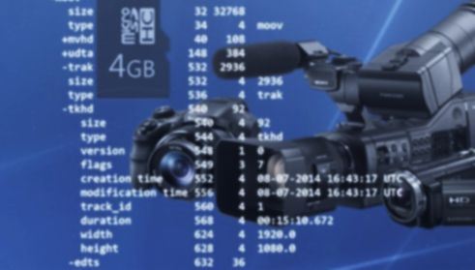
Индивидуальное задание на практику «НИР»
Тема: Программные модули обеспечения программно-аппаратных комплексов
Цель практики: систематизация, закрепление и расширение теоретических и практических знаний по разработке программных модулей с использованием современных компьютерных технологий на базе ООО «Дивилайн»
Сроки прохождения практики: 06.02.2023 – 04.03.2023
Задачи практики:
ознакомление со структурой и деятельностью предприятия ООО «Дивилайн»;
изучение технологии обработки видеопотока, процессов решения конкретных задач компьютерного зрения;
расширение навыков по применению методов автоматизации производственных процессов, а также разработка модулей и алгоритмов на языке С++;
изучение и освоение пакета программ, применяемого на предприятии;
выполнение научно-поисковых заданий предприятия.
Notes:
В рамках производственной практики требовалось выполнить по сути 3 индивидуальных задания. Для подготовки в первым двум, касаемых разработки модулей на Qt были изучены основные классы фреймворка Qt5. И далее перед получением третьего индивидуального задания было изучено руководство пользователя и руководство разработчика фильтра цифровой видеолаборатории Divilab, после чего данное ПО было рассмотрено уже непосредственно в интерактивном виде. Параллельно изучались технологии обработки информации с видеопотока, алгоритмы решения задач компьютерного зрения с применением фреймворка OpenCV.

Slide 4
Обзор предметной области
Программно-аппаратный комплекс — это набор технических и программных средств, работающих совместно для выполнения одной или нескольких сходных задач.
Программно-аппаратный комплекс на основе микроконтроллера:
универсальный
возможность модификации и расширения функциональный возможностей.
Непрерывное развитие техники приводит к появлению принципиально новых устройств, тестирование которых можно осуществлять разработанным программно-аппаратным комплексом.
Notes:
Предметной областью в данной работе является программно-аппаратный комплекс, который нужен для определения технических характеристик устройств. Использование ПАК даст возможность исследовать и проверять различные по своему назначению устройства. Основываясь на результатах контроля можно составить технические характеристики определяющие надёжность и точность работы тестируемого устройства.
Программно-аппаратный комплекс можно рассматривать как систему автоматизированного управления техническими устройствами и как устройство, осуществляющее связь вычислительной техники с управляемыми внешними устройствами. Благодаря этой связи существует возможность анализа данных, полученных от программно-аппаратного комплекса, о состоянии и работе исследуемого устройства.
Если говорить про конкретный стек технологий, то он приведён на следующем слайде. Итак…
Программно-аппаратный комплекс на основе микроконтроллера универсален, так как он позволяет повысить технико-экономические показатели, даёт возможность модификации и расширения функциональный возможностей. Перспективным является то, что непрерывное развитие техники приводит к появлению принципиально новых устройств, тестирование которых можно осуществлять разработанным программно-аппаратным комплексом.

Slide 5
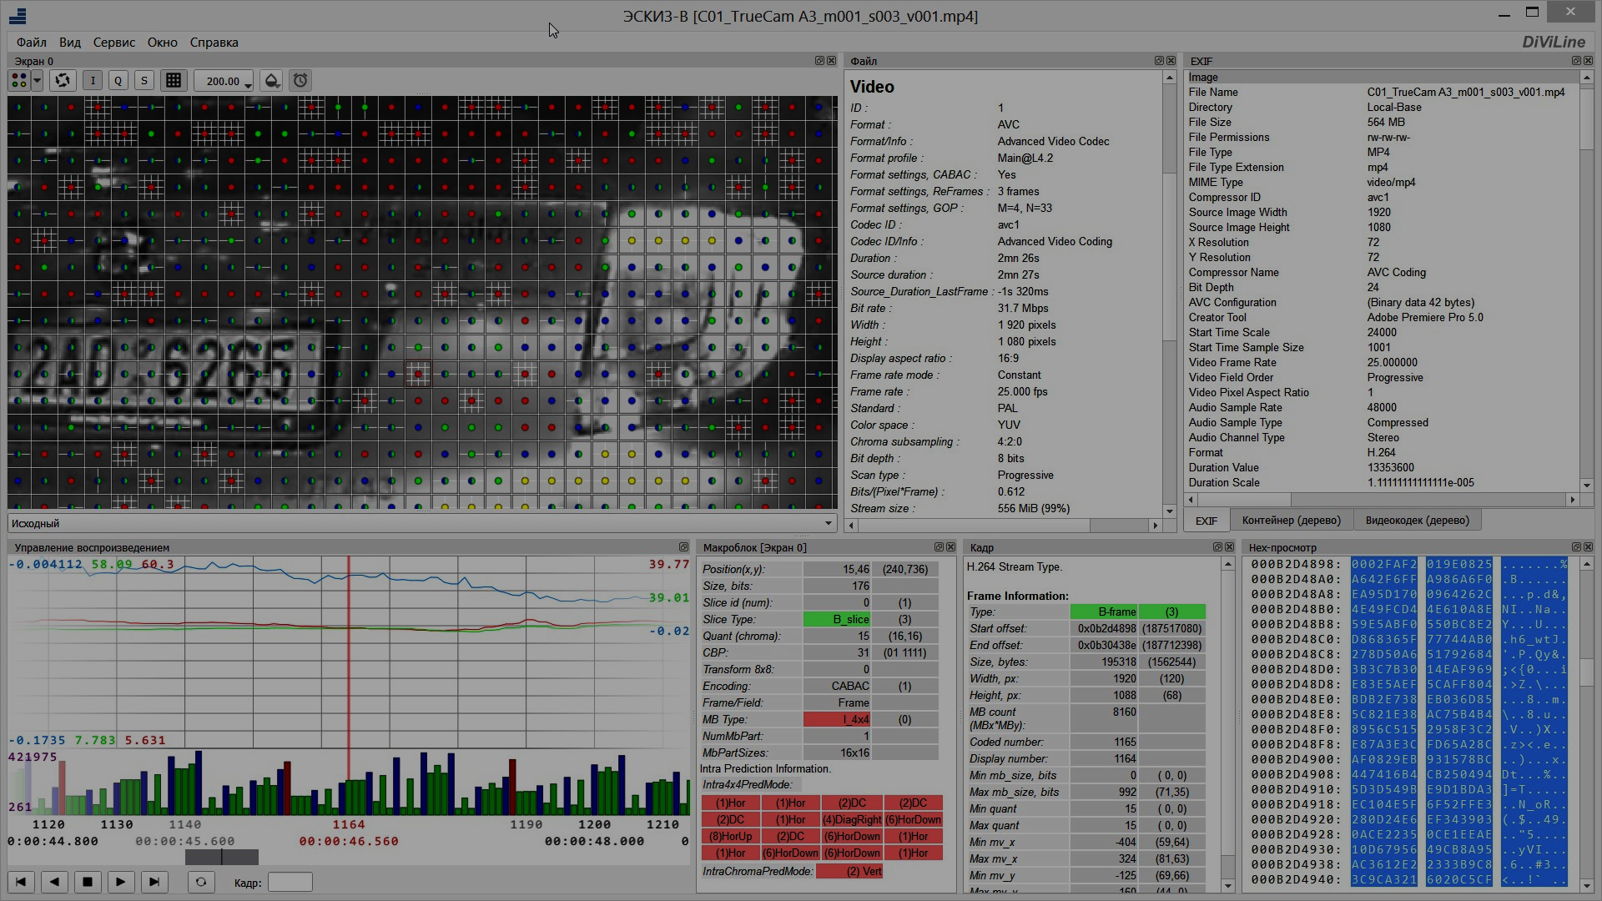
Обзор Стека технологий
QtCreator – кроссплатформенная интегрированная среда разработки для создания программного обеспечения на настольных, мобильных и встроенных платформах.
С++ - наиболее эффективный и быстрый язык программирования в задачах компьютерного зрения.
​DiViLab – инструмент исследования и разработки алгоритмов для систем технического зрения.
OpenCV – библиотека компьютерного зрения.
Notes:
В качестве языка программирования на производстве используется язык С++, так как он оказывается значительно быстрее во многих задачах компьютерного зрения и разработки десктопных модулей.
Qt5 выступает в качестве основной библиотеки для разработки как виджетов, так и фильтра, которые были внедрены в программно-аппаратный комплекс.
OpenCV, которая была выбрана для реализации поставленных задач, является кроссплатформенной, широко используемой библиотекой компьютерного зрения с открытым исходным кодом.
DiViLab является инструментом исследования и разработки алгоритмов для систем технического зрения, подготовки специалистов в сфере видеоинформационных технологий.
А теперь перейдём к собственно к самим техническим заданиям.

Slide 6
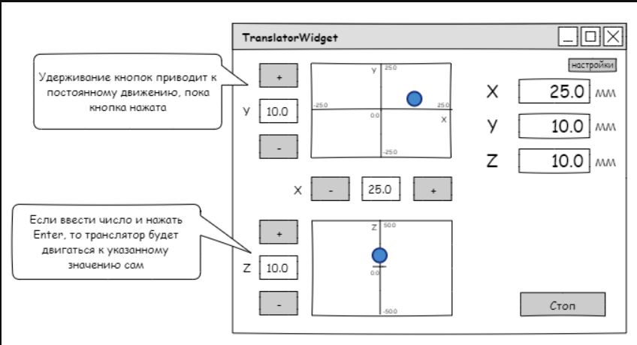
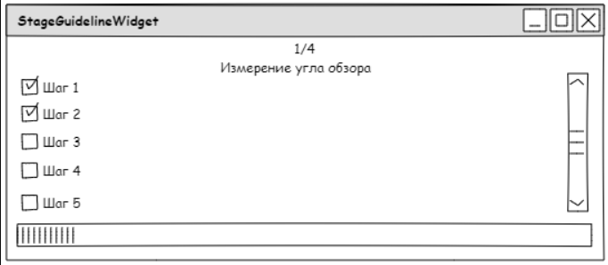
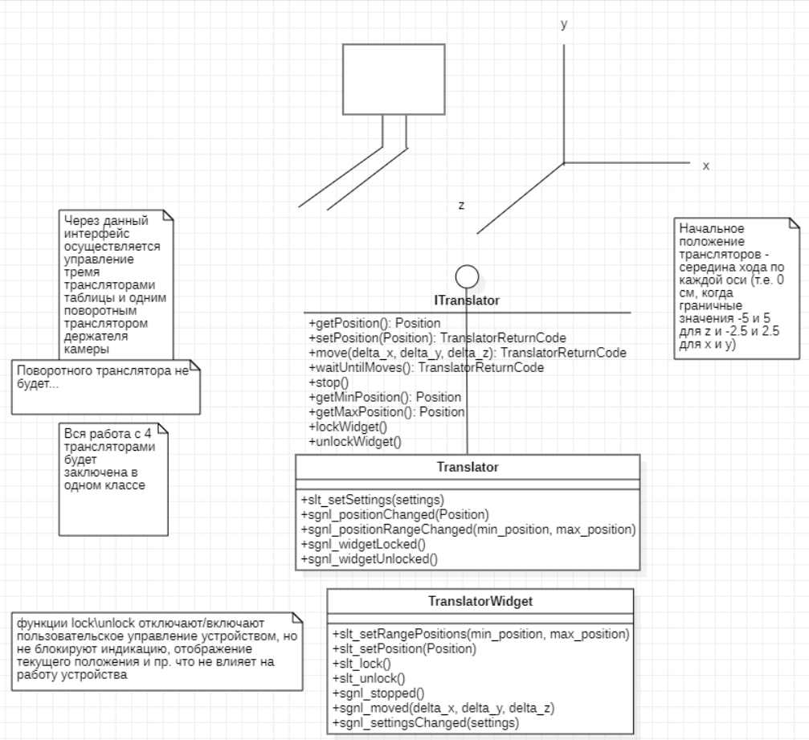
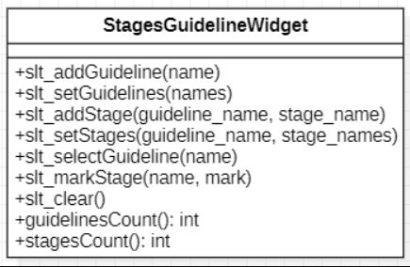
Индивидуальное задание на практику «НИР»
Индивидуальное задание №1: Разработка модуля для отображение прогресса выполнения измерений
Индивидуальное задание №2: Разработка модуля управления транслятором
Индивидуальное задание №3: Разработка алгоритма измерения размера поля зрения камеры в условных единицах по таблице "Шахматная доска"
Notes:
Первое задание касалось разработки виджета, который отображает прогресс выполнения измерений. Интерфейс модуля вы можете увидеть на вот этой картинке.
UML-диаграмма представлена ниже. В процессе реализации возникало много ньюансов и приходилось искать альтернативные обходные пути, переопределять собственные классы виджетов и внедрять решения, найденные в сети. Однако данная задача была выполнена. Теперь перейдём к описанию следующей задачи.
Второе индивидуальное задание уже интереснее. Оно заключалось в том, чтобы написать интерактивный виджет, который управляет линейным транслятором. Нажимая на кнопки виджет посылает сигнал на транслятор с информацией о том, насколько требуется ему сдвинуться от текущего положения. При этом фактическое положение транслятора отображается на графике. Следовательно, в качестве подвиджета был реализован виджет графика с центрированными осями. Встроенными силами Qt этого на удивление нельзя было сделать, и тут снова потребовалось осуществить поиск и анализ альтернативных решений (QCustomPlot и QWT) с последующим внедрением в свой проект. Данная задача была выполнена. И мы переходим к следующей.
В заключительной, третьей задаче необходимо было разработать алгоритм измерения размера поля зрения камеры в условных единицах по таблице «Шахматная доска». Данное задание было реализовано с помощью фреймворка OpenCV. Результаты выполнения задач вы можете увидеть на следующем слайде.

Slide 7
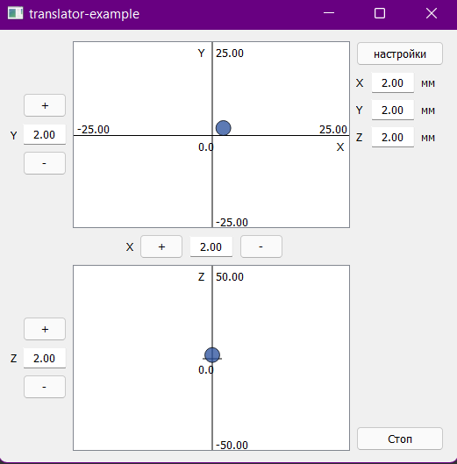
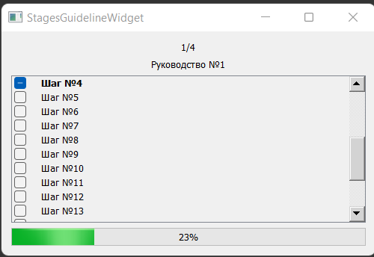
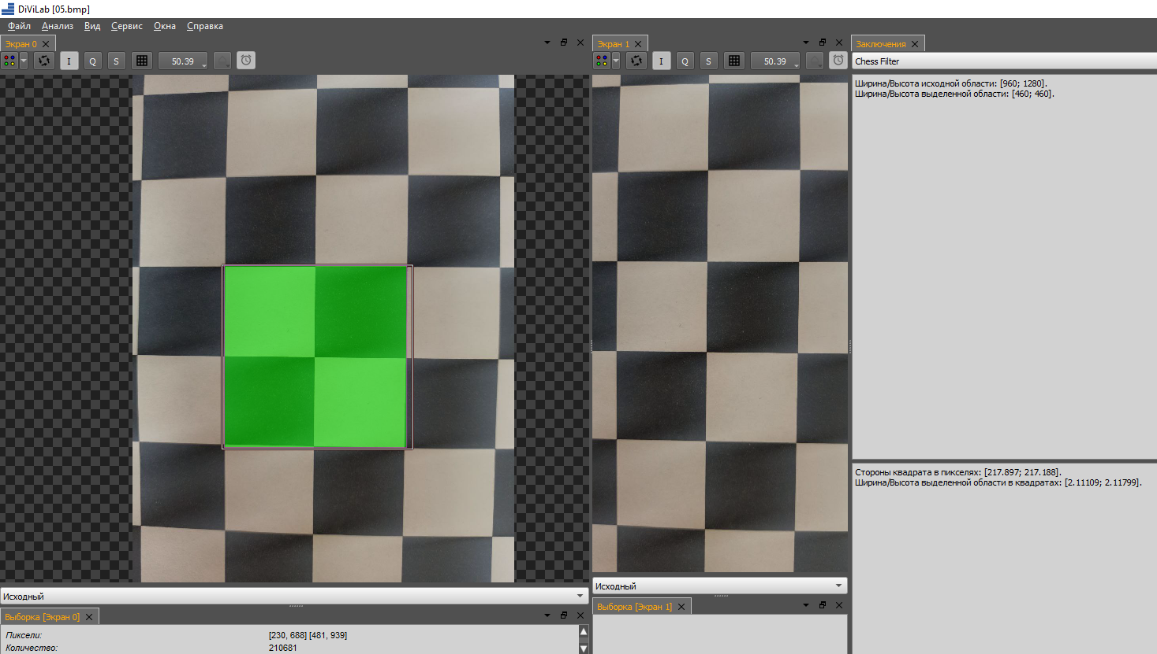
Индивидуальное задание на практику «НИР»
Индивидуальное задание №1: Разработка модуля для отображение прогресса выполнения измерений
Индивидуальное задание №2: Разработка модуля управления транслятором
Индивидуальное задание №3: Разработка алгоритма измерения размера поля зрения камеры в условных единицах по таблице "Шахматная доска"
Notes:
Вот модуль отображения прогресса выполнения измерений.
Вот модуль управления транслятором.

Slide 8


Результаты
Qt5
Opencv
Изучена IDE QtCreator;
Изучены и использованы классы QVBoxLayout, QGridLayout, QList, QMap, QProgressBar, QScrollArea, QScrollBar, QCheckBox, QGraphicsScene, QGraphicsView, QGraphicsLineItem, QTimer, QRectF, QVector3D;
Решены проблемы в ходе разработки и изучения аналогов решения обнаруженных проблем.
Разработано и реализовано два виджета для управления программно-аппаратным комплексом.
Изучено руководство пользователя и руководство разработчика фильтра цифровой видеолаборатории «DiViLab».
Рассмотрены технологии обработки информации с видеопотока, алгоритмы решения задач по компьютерному зрению;
Изучены аналоги решения индивидуального задания по разработки алгоритма измерения размера поля зрения камеры в условных единицах по таблице "Шахматная доска«;
Разработано и реализовано собственное решение индивидуального задания
Notes:
На этом у меня всё.
Результаты прохождения практики вы можете увидеть на данном слайде.
Таким образом, в ходе выполнения индивидуальных заданий были закреплены навыки программирования на языке С++, навыки использования классов Qt и проектирования виджетов. А также были изучены основные алгоритмы, разрабатываемые на фреймворке OpenCV.
Готова услышать ваши вопросы.

Slide 9

Спасибо за внимание

